Slide 1
RADIOLOGIA E IMAGEN
EQUIPO:
Alexis Gomez Gaona
Janeth Ahuacatitla Amixlan
Armando Carrasco Vargas
Juan Manuel Cruz Ortiz

Slide 2
01
Logo
Creación de logo de la aplicación

Slide 3
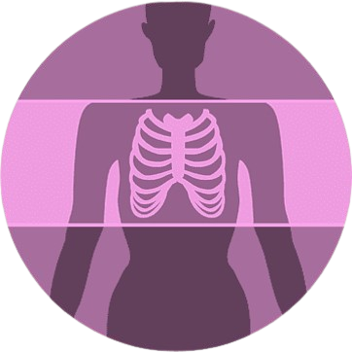





La creación del logo:

Slide 4
02
DISEÑO
Iniciando el diseño a utilizar

Slide 5
Los bocetos son una herramienta fundamental en el desarrollo de aplicaciones móviles, especialmente en un campo tan especializado como la radiología e imagen médica. Estas representaciones gráficas preliminares ofrecen múltiples ventajas a lo largo del proceso de diseño y desarrollo, como bien estos fueron los primeros bocetos conceptuales que se presento al equipo para brindar varias ideas y detallles a la aplicacion.

Slide 6
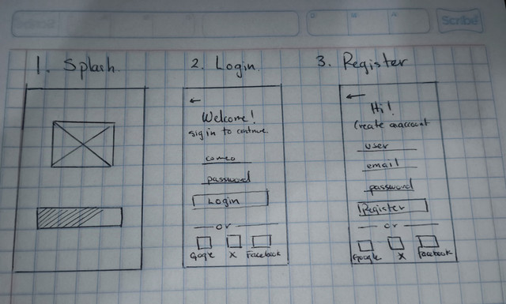
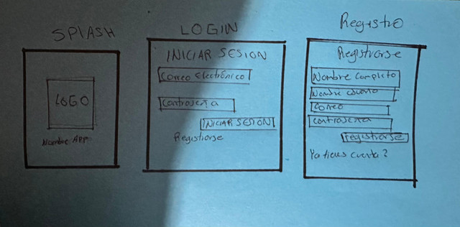
PRIMEROS BOCETOS
Primer boceto
Segundo boceto
Se planteó la idea principal de el diseño de la aplicación.
Se mejoro el boceto inicial con mejoras.

Slide 7
03
PROTOTIPADO
Iniciando el prototipo

Slide 8
Los prototipos de diseño Wireframes son una etapa crucial en el desarrollo de aplicaciones móviles, particularmente en áreas especializadas como la radiología e imagen médica. Representan versiones más avanzadas y funcionales de los bocetos iniciales y desempeñan un papel esencial en la creación de soluciones efectivas y adaptadas a las necesidades del usuario final. Los prototipos permiten simular la interacción real con la aplicación, lo que facilita identificar y corregir problemas de navegación, accesibilidad o diseño. En una aplicación de radiología, donde los usuarios necesitan realizar tareas complejas como manipular imágenes DICOM o acceder rápidamente a datos clínicos, garantizar una experiencia de usuario fluida es vital.

Slide 9
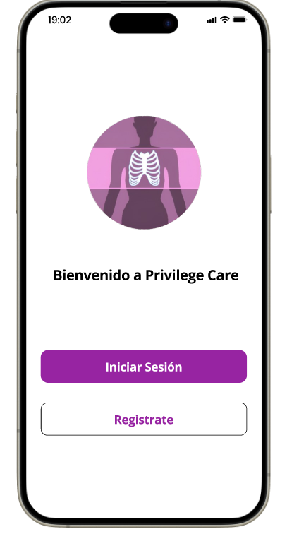
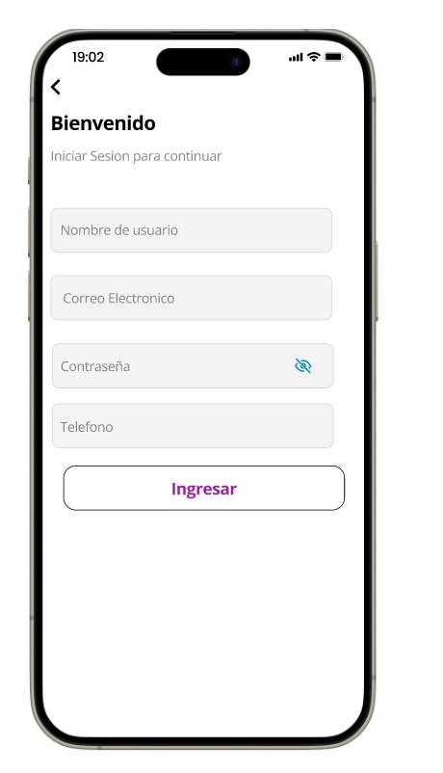
PROTOTIPADO EN FIGMA
INICIANDO APLICACIÓN.
INICIÓ DE SESIÓN.
01
02

Slide 10
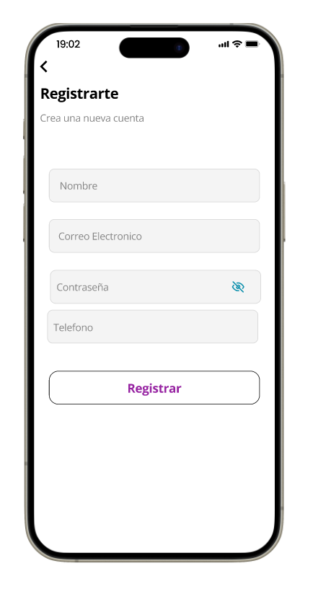
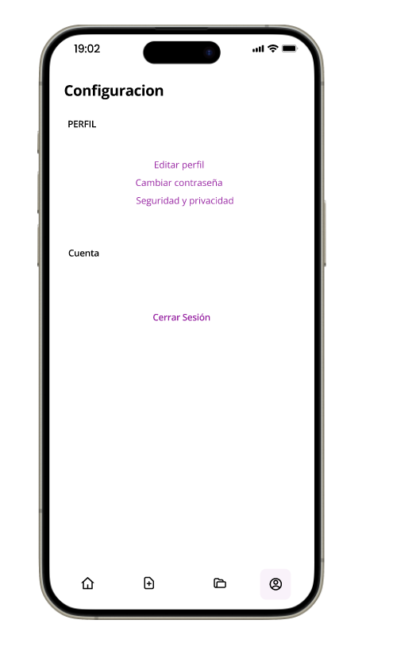
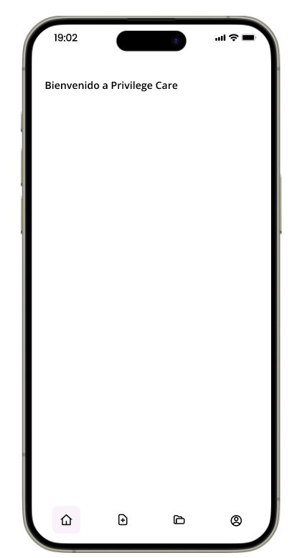
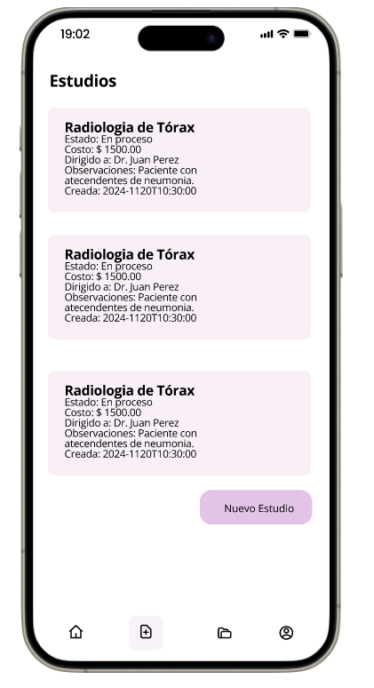
PROTOTIPADO EN FIGMA
03
REGISTRO.
04
APLICACIÓN INICIADA.

Slide 11
04
FUNCIONALIDADES
Algunas funcionalidades de la aplicación.

Slide 12
FUNCIONALIDADES CLAVE
Utiliza la biblioteca react-navigation para facilitar la navegación entre pantallas (como en la pantalla de Welcome o Configuración). Además, se ofrece una Floating Action Button (FAB) para realizar acciones adicionales, como agregar nuevos registros, mejorando la experiencia de usuario.
En el caso de inicio de sesión, se realizan peticiones a una API para autenticar al usuario y almacenar los datos necesarios en el almacenamiento local (AsyncStorage).
Autenticación
Gestión de resultados
Interacción y navegación
configuración de la cuenta
La pantalla ResultadosEstudios se encarga de mostrar los resultados de los estudios médicos, con un indicador de carga mientras se obtienen los datos desde una API. Si no hay resultados disponibles, muestra un mensaje de espera junto con una imagen que indica la ausencia de datos.
En la pantalla de Configuración, los usuarios pueden editar su perfil, cambiar su contraseña o cerrar sesión. Si deciden cerrar sesión, se muestra un cuadro de diálogo de confirmación, y al cerrar sesión, se limpia el almacenamiento local y se actualiza el estado global de autenticación.

Slide 13
GRACIAS!
EL EQUIPO DE RADIOLOGÍA E IMAGEN LES AGRADECE LA ATENCIÓN.

